Slide 1
Codeengn 05

Slide 2
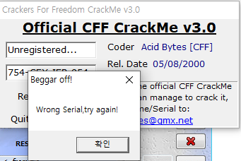
문제 탐색
일단 Register를 누르면 시리얼이 틀렸다고 나온다.

Slide 3
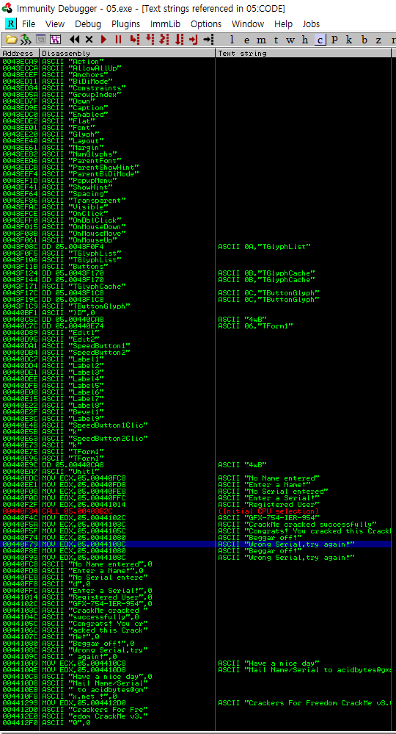
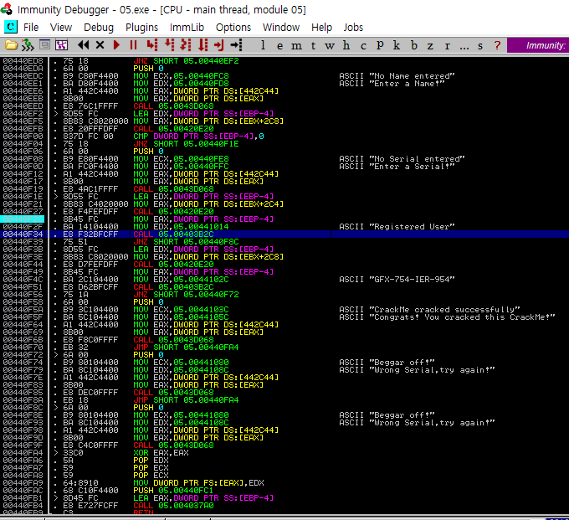
풀이 과정
해당 문자열(Wrong Serial, try again!)을 추적해 시리얼 키를 비교하는 부분으로 이동하자.
All referenced text strings
분석할 부분

Slide 4
풀이 과정
Breakpoint를 찍어가며 실행해보니, 위쪽은 유저 이름이나 시리얼 키가 입력되지 않았을 때 리턴하고, 아래쪽이 키 값을 비교하는 부분임을 알 수 있었다.
입력값 없을때 리턴
시리얼키 비교로 추정

Slide 5
풀이 과정
시리얼 키 비교 부분으로 이동해서 Registered User, GFX-754-IER-954 등 수상한 문자열 위주로 분석한다.
403B2C함수는 EAX, EDX의 주소에 담긴 문자열이 같으면 ZF를 1, 다르면 0으로 셋팅한다.
따라서 유저 이름은 Registered User 이고
시리얼 키는 GFX-754-IER-954라는걸 알 수 있다.

